Slide 1
DISTRIBUCIÓN DE FRECUENCIAS EN DATOS SIN AGRUPAR

Slide 2
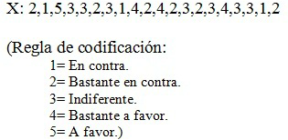
Ejercicios para resolver
Quieren conocer si un grupo de individuos está a favor o en contra de la exhibición de imágenes violentas en redes sociales, para lo cual han recogido los siguientes datos:

Slide 3
Diferencias entre distribución de datos agrupados- no agrupados
Una forma de resumir los resultados es crear una distribución de frecuencia , que nos dice con qué frecuencia ocurren valores diferentes en un conjunto de datos.
A menudo utilizamos distribuciones de frecuencia agrupadas , en las que creamos grupos de valores y luego resumimos cuántas observaciones de un conjunto de datos se incluyen en esos grupos. Por ejemplo:
Cant. Mascotas | Frecuencia
1-2 | 6
3-4 | 3
5-6 | 2

Slide 4
Distribución de datos NO agrupados
Las distribuciones de frecuencia desagrupadas pueden ser útiles cuando desea ver la frecuencia con la que ocurre cada valor individual en un conjunto de datos.
Las distribuciones de frecuencia no agrupadas funcionan mejor con conjuntos de datos pequeños en los que solo hay unos pocos valores únicos.

Slide 5
Tablas frecuencias datos sin agrupar
Son cuadros que facilitan la comprensión y posterior análisis y utilización de los datos. En ella se colocan los posibles valores de la variable y su frecuencia.
Valores de la variable
Frecuencia absoluta
Frecuencia acumulada
Frecuencia relativa
Frecuencia relativa acumulada
Frecuencia porcentual
Frecuencia porcentual acumulada

Slide 6
CLASIFICACIÓN DE LAS DISTRIBUCIONES DE FRECUENCIAS
Absoluta
Relativa
Absoluta
Relativa
Acumulada

Slide 7
FRECUENCIA ABSOLUTA
Es el número de observaciones que corresponden a cada una de las clases o categorías de la escala de clasificación. Se obtiene por simple conteo de los elementos. Se simboliza con f, fi
La suma de las frecuencias absolutas es igual al número total de datos, que se representa por N.

Slide 8
Ejercicio 1
Se preguntó a las personas el color favorito .
Elaborar la tabla de distribución de frecuencia absoluta para datos no agrupados y establecer la muestra y variable
rojo | azul | amarillo | rojo | azul
azul | rojo | negro | amarillo | rojo
rojo | amarillo | amarillo | azul | rojo
negro | azul | rojo | negro | amarillo

Slide 9
FRECUENCIA RELATIVA
Es la importancia o peso relativo que tienen las unidades de análisis de una categoría sobre el total de las unidades.
Se calcula dividiendo la frecuencia absoluta de cada clase entre el total de observaciones (n), obteniendo así una proporción. se representa como fr .

Slide 10
DISTRIBUCIÓN DE FRECUENCIA RELATIVA
En una distribución de frecuencia se aprecia el número (frecuencia) de los elementos de cada una de las diversas clases. Sin embargo, con frecuencia lo que interesa es la proporción o porcentaje de elementos en cada clase. La FRECUENCIA RELATIVA de una clase es igual a la parte o proporción de los elementos que pertenecen a cada clase. En un conjunto de datos, en el que hay n observaciones, la frecuencia relativa de cada clase se determina como sigue:

Slide 11
Frecuencia porcentual
Si se multiplica la Fr por 100, se obtiene el porciento o porcentaje.
Frecuencia Porcentual: Esta frecuencia también se puede expresar como un porcentaje (fp)
Fp= fr x 100
La FRECUENCIA PORCENTUAL de una clase es la frecuencia relativa multiplicada por 100.

Slide 12
DISTRIBUCIÓN DE FRECUENCIA RELATIVA datos agrupados
Las distribuciones de frecuencia relativa para datos cuantitativos se definen de la misma forma que para datos cualitativos. La FRECUENCIA RELATIVA es el cociente, respecto al total de observaciones, de las observaciones que pertenecen a una clase. Si el número de observaciones es n
La FRECUENCIA PORCENTUAL de una clase es la frecuencia relativa multiplicada por 100.
Observe que 0.40 de las auditorías, o 40%, necesitaron entre 15 y 19 días. Sólo 0.05%, o 5%, requirió 30 o más días.
DISTRIBUCIONES DE FRECUENCIA RELATIVA Y PORCENTUAL DE LAS AUDITORIAS

Slide 13
EJERCICIO 2
En una tienda de autos, se registra la cantidad de autos vendidos en el mes de Setiembre.
0; 1; 2; 1; 2; 0; 3; 2; 4; 0; 4; 2; 1; 0; 3; 0; 0; 3; 4; 2; 0; 1; 1; 3; 0; 1; 2; 1; 2; 3
Con los datos obtenidos, elaborar una tabla de frecuencias (absoluta, relativa y porcentual)

Slide 14
FRECUENCIAS “ACUMULADAS”
Son las frecuencias absolutas o relativas que se acumulan hasta un intervalo de clase dado.
Se calculan sumando las frecuencias (absolutas o relativas) de todas las clases que anteceden a la clase para la cual se está realizando el cálculo.
La frecuencia acumulada del primer intervalo de clase coincide con la absoluta o relativa del mismo, pues nadie la antecede y la del último intervalo es el total de observaciones para la absoluta y en 1 o 100 en dependencia si es una proporción o porcentaje.
es el acumulado o suma de las frecuencias absolutas, indica cuantos datos se van contando hasta ese momento o cuántos datos se van reportando.

Slide 15
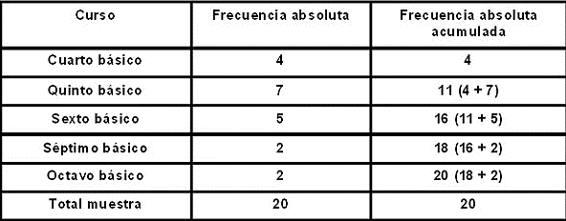
DISTRIBUCIÓN DE FRECUENCIA ABSOLUTA
La FRECUENCIA ABSOLUTA ACUMULADA de una clase es la frecuencia absoluta, es decir, es el número de veces que ha aparecido en la muestra un valor más el sumatorio del número inmediatamente menor que el de la variable.

Slide 16
Ejercicio 4
A un grupo de segundo semestre de la carrera de Psicopedagogía se le aplico una encuesta sobre la ciudad de residencia: Riobamba (R) , Quito (Q) , Esmeraldas (E) Ambato (A) obteniendo los siguientes, Cuenca (C) datos: R, R, A, E, Q, Q, E, A, R, E, C, A, C, R, C, E, C, C, E, C, C, R, C, Q, R, R, Q, C, E, A, R, E, A, A, C, R, Q, C, Q, A, E, A, Q, C, A, C, A, R, Q, C, A.
Establecer la frecuencia absoluta, la relativa, la porcentual y la acumulada

Slide 17
Ejercicio 5
20 | 21 | 25 | 25 | 22 | 21
19 | 21 | 24 | 25 | 20 | 20
20 | 21 | 21 | 22 | 25 | 24
21 | 21 | 22 | 21 | 23 | 19
21 | 21 | 23 | 24 | 25 | 21
A partir de las edades de los estudiantes, ORGANICE LA TABLA DE FRENCUENCIAS
FRECUENCIA ABSOLUTA
FRECUENCIA RELATIVA
FRECUENCIA ACUMULADA
PORCENTAJE

Slide 18
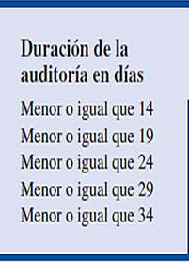
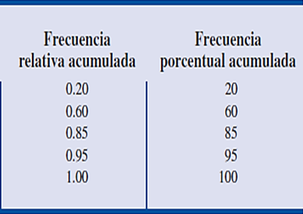
DISTRIBUCIÓN DE FRECUENCIA RELATIVA
FRECUENCIAS RELATIVAS ACUMULADAS: indica la proporción de todos los datos que tienen valores menores o iguales al límite superior de cada clase. Se calcula sumando las frecuencias relativas o dividiendo la frecuencia acumulada entre la cantidad total de datos (4 entre 20= 0,20).
FRECUENCIAS PORCENTUALES ACUMULADAS: indica el porcentaje de todos los datos que tienen valores menores o iguales al límite superior de cada clase. Se obtienen multiplicando las frecuencias relativas acumuladas por 100.
DISTRIBUCIONES DE FRECUENCIAS (ACUMULADA, RELATIVAACUMULADAY PORCENTUAL ACUMULADA)

Slide 19
Ejercicio:
Deberán elaborar una encuesta con 5 variables, describiendo a que tipo de variable de las trabajadas en clase corresponde
Aplicar la encuesta a 25 compañeros del curso
Tabular los datos ( presentando la distribución de frecuencia)

